Slide 1
«Мы за чистые легкие!»
МБОУ Половинская СОШ
25.11.2024 – 29.11.2024

Slide 2
Цель и задачи недели
Цель: создание условий для снижения рисков употребления табачных изделий и никотинсодержащей продукции участниками образовательного процесса.
Задачи:
выявить исходный уровень информированности подростков об опасности употребления табака;
сформировать у обучающихся отрицательное отношение к употреблению табачных изделий и никотинсодержащей продукции;
расширить представления подростков о замещении употребления табачных изделий и никотинсодержащей продукции активной трудовой деятельностью, спортом, творчеством, подвижными играми;
развить у обучающихся навыки проявления силы воли и принятия собственных решений; проверить уровень усвоения информации.

Slide 3
План недели
Пн – линейка, «Мы одна семья» - творческая мастерская для 5 класса
Вт – активные переменки (зарядка, игры) нач.кл., психологическая игра «В поисках святого Грааля» 6-7кл.
Ср – акция «Возьми себе кусочек счастья» 1-11кл
Чт – «Тайны едкого дыма» - просмотр и обсуждение фильма проекта «Общее дело» 8-9кл.
Пт – «Подросток и закон» - встреча старшеклассников с инспектором ПДН и методистом управления образования, 8-11кл.

Slide 4
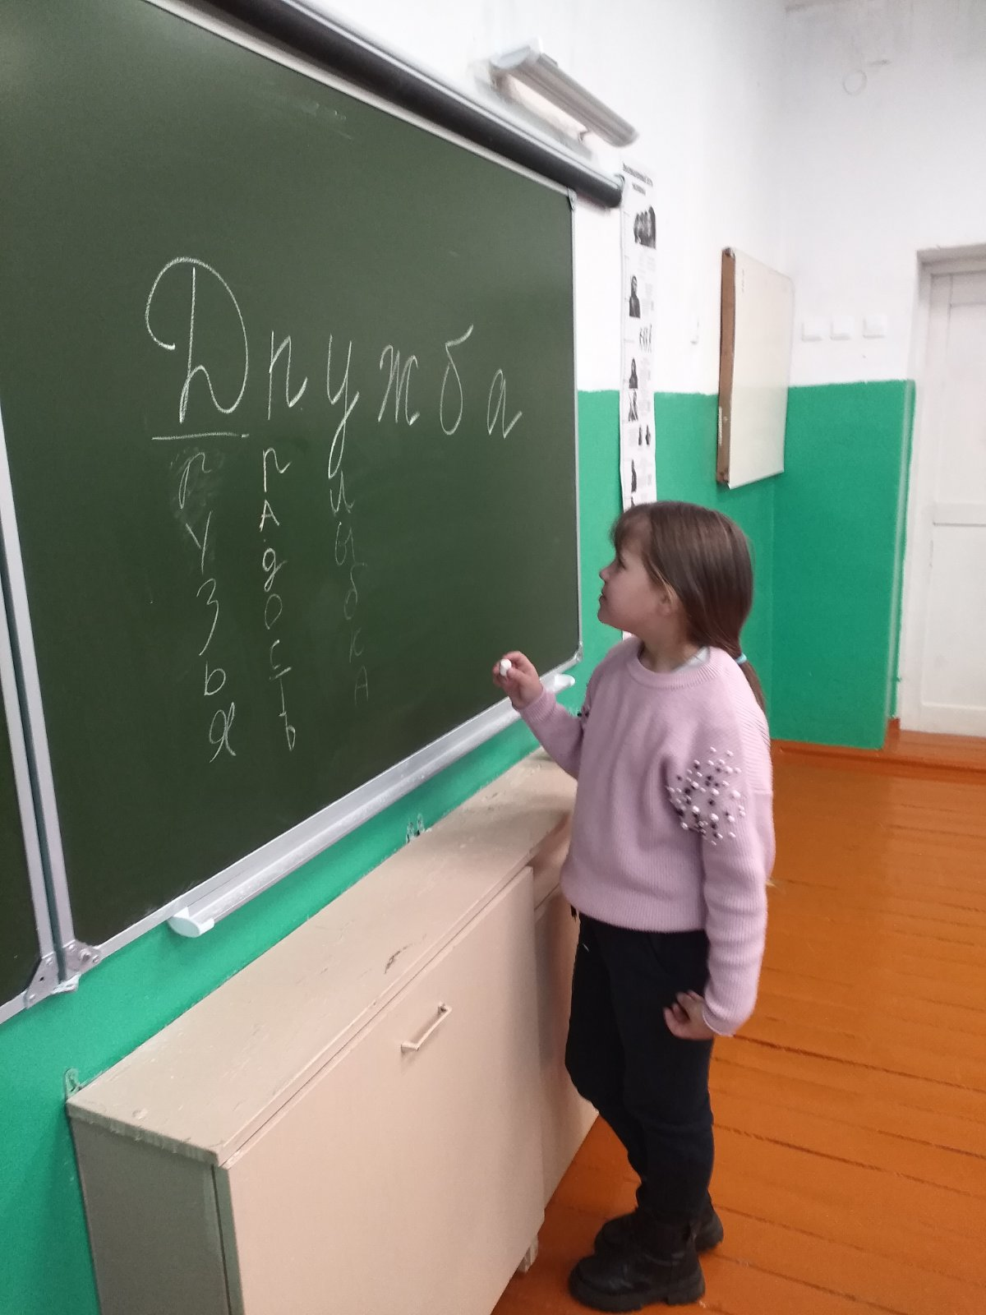
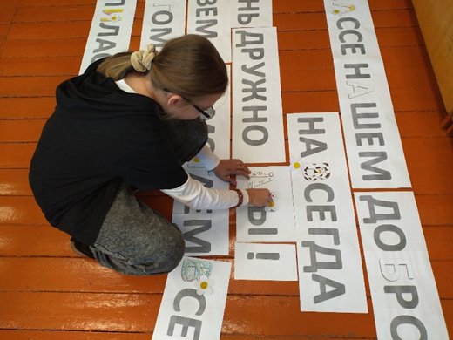
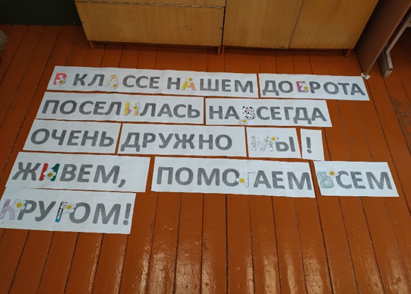
«Мы одна семья»

Slide 5
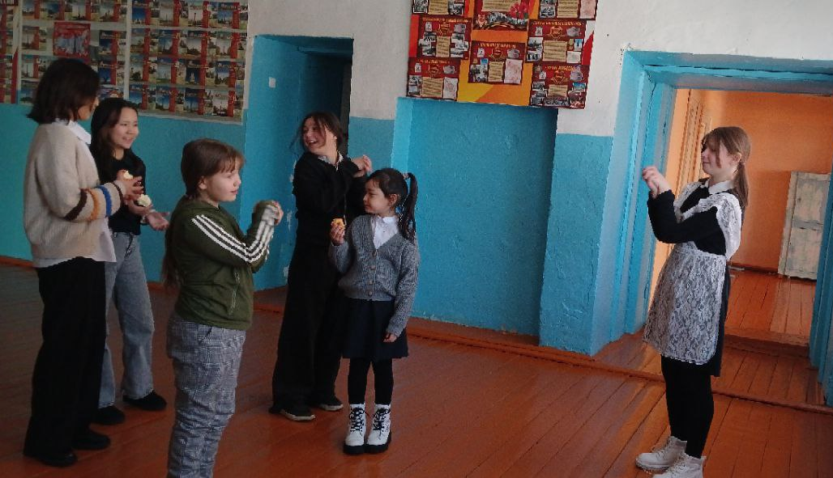
Активные переменки

Slide 6
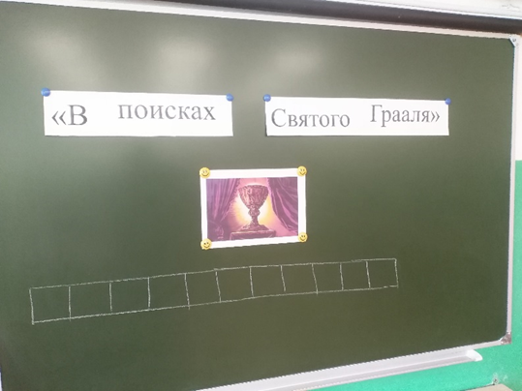
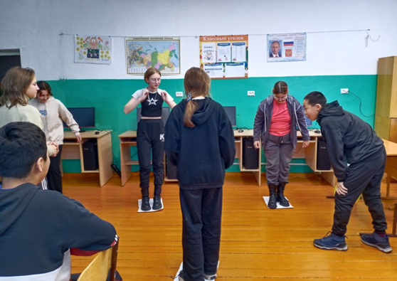
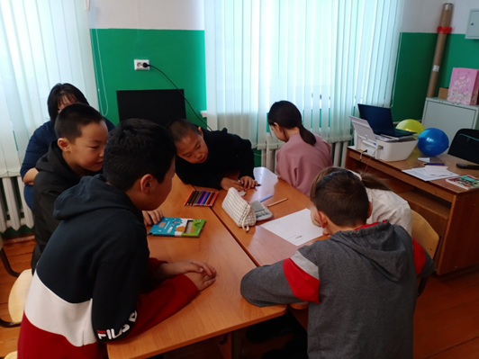
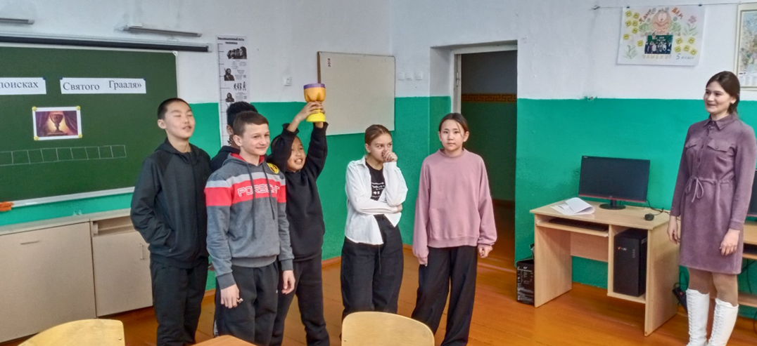
«В поисках святого Грааля»

Slide 7
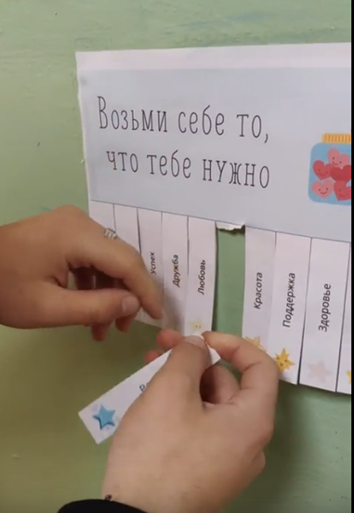
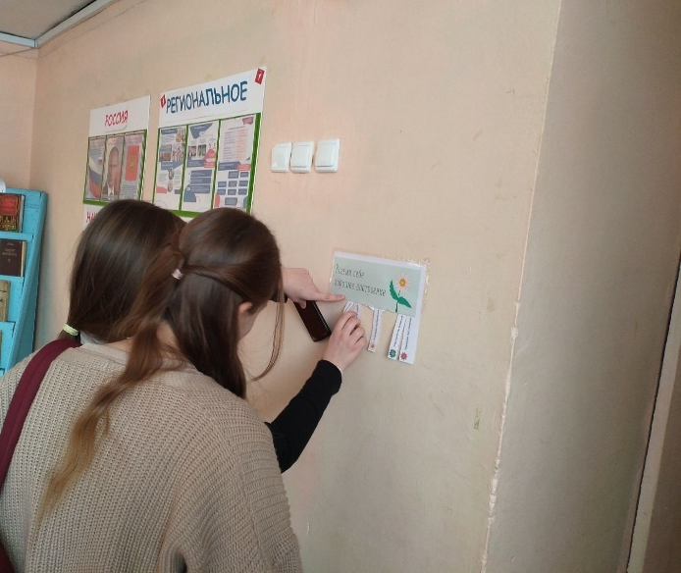
Акция «Возьми себе кусочек счастья»

Slide 8
Общее дело. Тайны едкого дыма

Slide 9
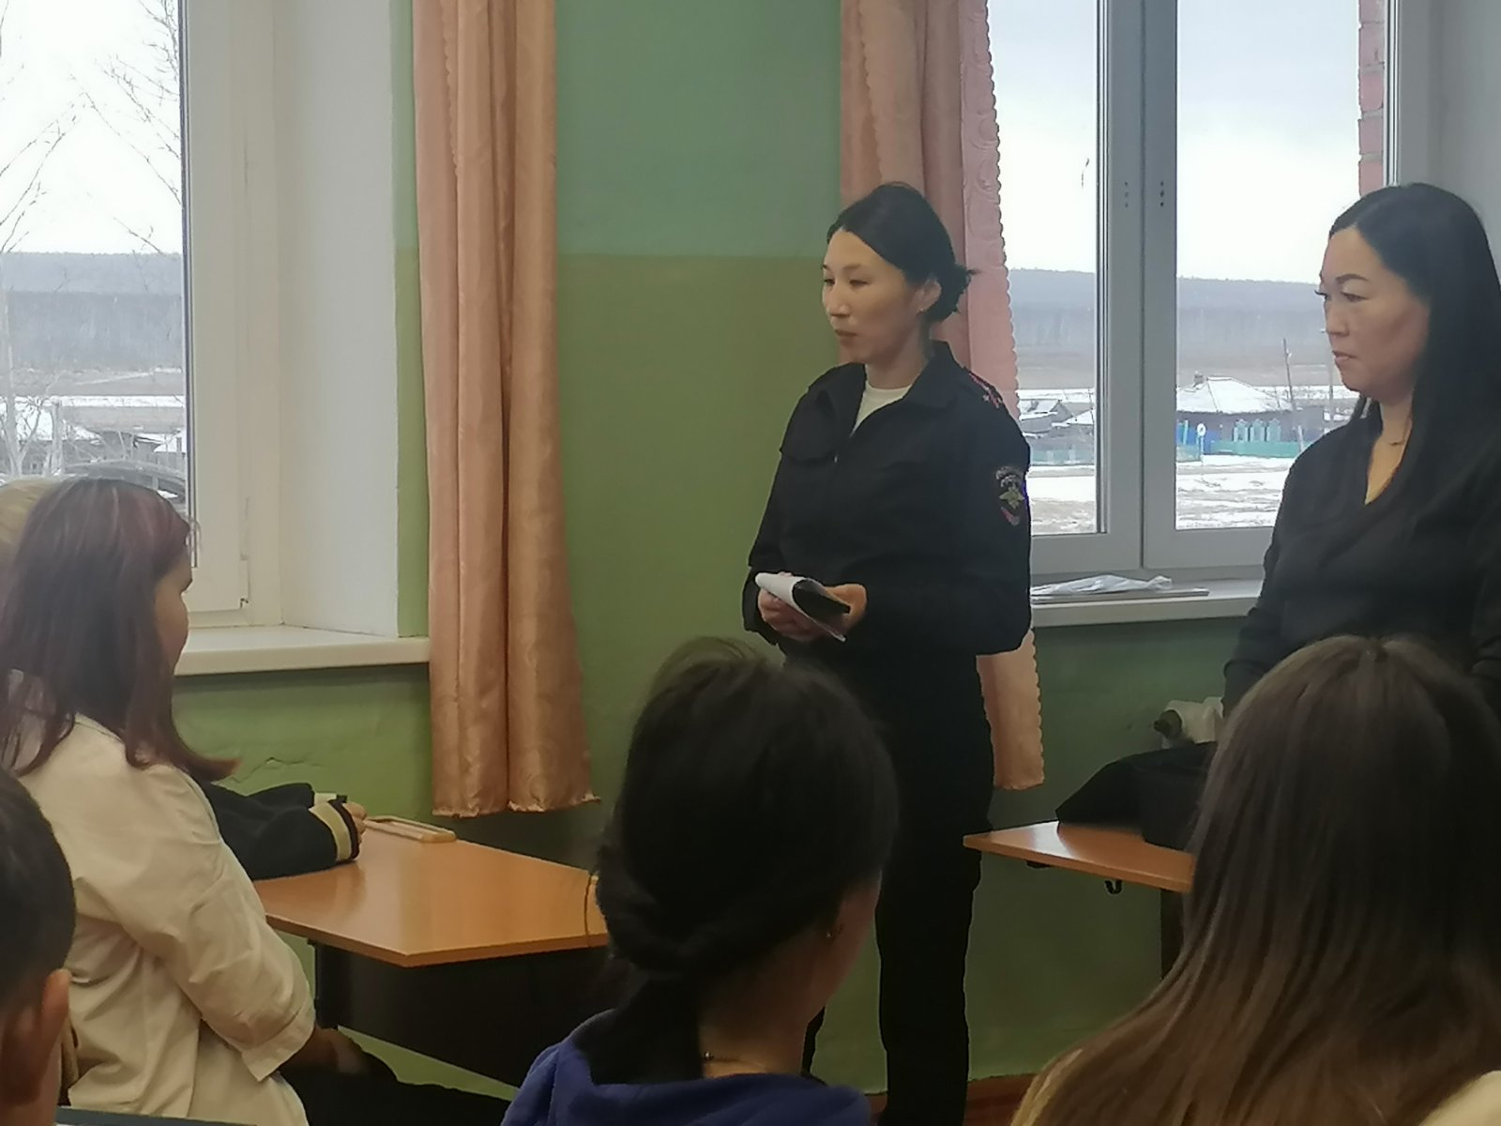
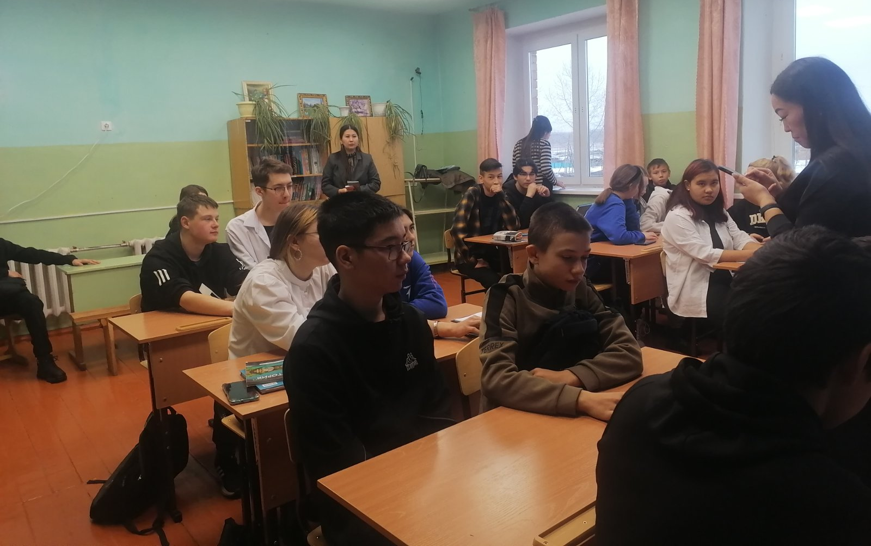
Подросток и закон

